Slide 1
Syndrom vyhoření https://is.muni.cz/el/ped/podzim2014/SV4MP_PSHG/um/syndrom_vyhoreni.pdf https://is.muni.cz/el/1441/podzim2013/RV2BP_5PS/KRIZE_burnout_syndrom.pdf
„Práce šlechtí“, aneb syndrom vyhoření a workoholismus jako metla lidstva

Slide 2
Syndrom vyhoření – burn-out
„Burn-out je formálně definován a subjektivně prožíván jako stav tělesného, citového (emocionálního) a duševního vyčerpání, způsobeného dlouhodobým pobýváním v situacích, které jsou emocionálně mimořádně náročné. Tato emocionální náročnost je nejčastěji způsobena spojením velkého očekávání s chronickými situačními stresy.“
Ayala Pines a Elliot Aronson, badatelé v oblasti burn-out (in Křivohlavý, 1998)
Syndrom vyhoření – BURN-OUT SYNDROM - popsal jako první v roce 1974 americký psychiatr H. J. Freudenberger
proces, který začíná nadměrným a dlouhodobým pracovním zatížením, které vede k pocitům napětí, podrážděnosti, až k úplnému psychickému vyčerpání.

Slide 3
Vyhoření
je situací totálního vyčerpání sil.
Je pocitem člověka, který došel k závěru, že již nemůže dál.
Je to stav člověka, který ztratil naději, že ještě něco může změnit, stav člověka, který ztratil veškeré iluze.
je výsledek procesu, v němž lidé velice intenzivně zaujatí určitým úkolem (ideou) ztrácejí své nadšení.
vzniká pocit marnosti a beznaděje.
intenzivní pocit nespokojenosti s vlastním zaměstnáním, životem - práce ztrácí význam a začínají pochybovat, zda je vůbec důležitá.
Vyhoření je spojeno se ztrátou motivace, která je způsobená pocitem bezmocnosti. Klesá chuť podávat výkony.

Slide 4
Vyhoření
Vyhoření
negativně ovlivňuje práci, zdraví, mezilidské vztahy, trávení volného času, sebevědomí, sebehodnocení, schopnost podávat dobré pracovní výkony.
člověk se nedokáže nadchnout pro žádnou práci, nedokáže se soustředit.
Výkonnost trpí, kvalita práce klesá. Člověk je sice v práci přítomen fyzicky, ale projevuje se u něj nepřítomnost duševní a citová.
napětí a stres řeší chemicky – alkoholem, drogami, léky na uklidnění a na spaní, pro zlepšení nálady - kouření a pití nadměrného množství kávy jsou náhražky, které mají pomoci zbavit se úzkosti a deprese. Dochází k rozvoji závislosti.
Lidé se často nepříznivé pracovní situaci brání tím, že se citově stáhnou – sociální izolace ještě prohlubuje vyhoření

Slide 5
Obraz syndromu vyhoření
Psychické příznaky
Kognitivní rovina (poznávací a rozumová)
  ztráta nadšení, schopnosti pracovního nasazení, zodpovědnosti;
  nechuť, lhostejnost k práci;
  negativní postoj k sobě, k práci, k instituci, ke společnosti, k životu;
  únik do fantazie;
  potíže se soustředěním, zapomínání;

Slide 6
Obraz syndromu vyhoření
Psychické příznaky
Emocionální rovina
  sklíčenost, pocity bezmoci, popudlivost, agresivita, nespokojenost;
  pocit nedostatku uznání;
Tělesné příznaky
  poruchy spánku, chuti k jídlu, náchylnost k nemocím, vegetativní obtíže (srdce, dýchání, zažívání);
  rychlá unavitelnost, vyčerpanost, svalové napětí, vysoký krevní tlak;

Slide 7
Obraz syndromu vyhoření
Psychické příznaky
Sociální vztahy
  ubývaní angažovanosti, snahy pomáhat problémovým klientům;
  omezení kontaktu s klienty a jejich příbuznými;
  omezení kontaktů s kolegy;
  přibývání konfliktů v oblasti soukromí;
  nedostatečná příprava k výkonu práce;

Slide 8
Symptomy
Stres
Syndrom vyhoření
únava
úzkost
nespokojenost
Svázanost
náladovost
pocity viny
nesoustředěnost
fyziologické poruchy
chronické vyčerpání
nenaplněná potřeba společenského uznání
znuděnost, cynismus
odcizení, potlačení pocitů
netrpělivost, podrážděnost
deprese
zapomnětlivost, roztěkanost
psychosomatické poruchy

Slide 9
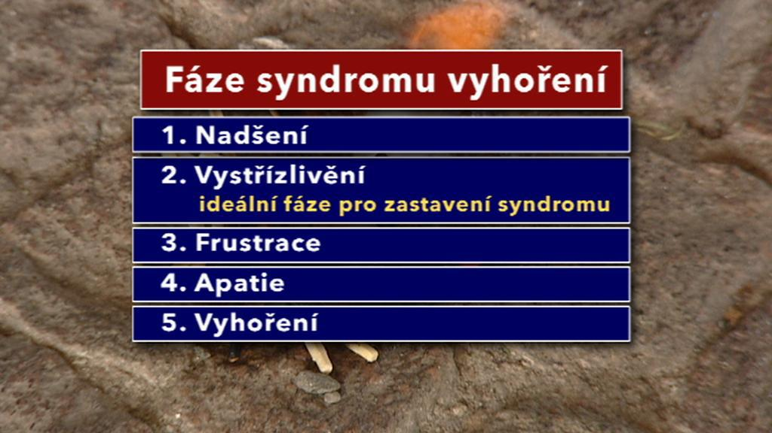

Slide 10
Co vede k syndromu vyhoření
dlouhodobý bezprostřední, osobní styk s lidmi, např. jak tomu je u učitelů, lékařů, zdravotních sester, sociálních pracovníků, manažerů atp.
dlouhodobé neúspěšné jednání s lidmi
dlouhou dobu trvající pracovní přetížení a kladení mimořádných požadavků na pracovníka
příliš strohý pracovní režim a přísná pravidla jednání či příliš tvrdě vyžadované dodržování „pravidel hry“
diktátorský režim a bezohledné manipulování lidmi
přetěžování, tj. situace, kde je příliš velké množství úkolů, pacientů, zákazníků, klientů v poměru ke kapacitě pracovníků

Slide 11
Souvislosti
Vnitřní
Vnější
Negativní myšlení pracovníka.
Nedostatek jeho vlastní sebeúcty, vlastního vyhodnocování situací (vnitřní centrum kontroly, obecné chyby vnímání).
Nezdravý způsob života.
Nepříznivé životní události (krizové období).
Náročnost kvantitativní v péči o pacienty, jejich rodiny – je toho prostě moc
Nejednoznačnost možných kompetencí jednotlivých pracovníků (sanitářky, sestry, lékaři) – nejasné hranice kdo co •
Náročnost kvalitativní péče o pacienty. •
Vliv současných předsudků (nesmrtelnost, bezbolestnost, vše se dá vyléčit)
Nedostatek sociální opory (na pracovišti).

Slide 12
Prevence
Prevence na úrovni jednotlivce
Prevence na úrovni organizace
péče o své tělesné a duševní zdraví (dostatek spánku, zdravá výživa, pohyb, smysl pro humor, dokázat se radovat z maličkostí, znát hranice svých možností, vyřazovat pracovní problémy z běžného života, umět relaxovat)
koníčky, záliby, relaxační techniky
pěstování dobrých mezilidských vztahů v rodině i mimo ni
celoživotní vzdělávání
organizace práce (ujasnit si, co se ode mě očekává, zpětná vazba, flexibilita, uznání, přiměřené vztahy nadřízených k podřízeným, popřípadě přesun na jiné pracoviště a prodloužená dovolená, týmová spolupráce, zvýšení počtu pracovníků)
úprava pracovních podmínek (obohacení práce, zjednodušení složitých pracovních úkonů)
programy zaměřené na osobní rozvoj, pracovní poradenství, výcvik v profesních dovednostech
úprava pracoviště (příjemné pracovní prostředí - hluk, světlo, teplo, klid, individuální úprava pracoviště)

Slide 13
Prevence
Vypovídat se, zanadávat si
Sportovat, pohybovat se
Pravidelný režim spánku a stravování – zdravě
Obklopit se lidmi, zvířaty „někdy je lepší už nemluvit“
Čas a prostor na dialog (supervize..)
Vědomí si svých silných stránek, smyslu své práce
Vyrovnání se s bolestí (nepopírám ji přitom ji unáším), vyrovnání se se smrtí.
Nejsem ani moc ani málo (zbavit se omnipotence – musím všechno, za všechno mohu)

Slide 14
Další negativní jevy na pracovišti
Workoholismus, Mobbing, Bossing

Slide 15

Workoholismus
Workoholismus neboli neschopnost přestat pracovat se týká mnoha pracovníků.
Je to závislost, která svou škodlivostí snese příměr k alkoholismu.
Má negativní dopad nejen na zdraví nemocného, ale i na jeho okolí.
Workoholismus si člověk přivodí sám nesprávným přístupem k práci.

Slide 16
Kdo jsou workoholici
Termín workoholismus se v české, ale i světové odborné literatuře začíná objevovat až po roce 1989.
Je typický především pro takzvané "yuppies = pro mladé městské ambiciózní muže, kteří usilují jen o práci a pro něž jde vše ostatní stranou.
Workoholismus postihuje hlavně lidi s vyšším vzděláním a častěji muže než ženy, lidé ve vyšších funkcích.
Většinou jsou to lidé, kteří do práce unikají z konfliktní rodinné atmosféry nebo si prací kompenzují například komplexy méněcennosti nebo nízkou sebedůvěru. Bývají to i lidé osamělí nebo nespokojení v partnerském vztahu, kteří si z práce udělali jedinou náplň života.
Workoholici často slibují víc, než mohou splnit, dělají několik věcí najednou, a když nepracují, trpí pocitem viny. Mnoho workoholiků po různě dlouhou dobu sklízí úspěchy v práci.

Slide 17
Typické znaky
nedokáže práci vyhradit pouze určitý čas.
pracuje 12 i více hodin denně a potřebuje mít pocit, že má úplně všechny pracovní činnosti pod kontrolou.
řeší většinou pouze pracovní vztah a pracovní činnosti.
rodina se mu tím vzdaluje, ale to si workoholik neuvědomuje nebo uvědomit nechce.
není schopen řešit mimopracovní problémy či soustředit se na mimopracovní činnosti a aktivity.
workoholik má úplně převrácený žebříček hodnot. Na prvním místě je u něj práce a teprve potom rodina, přátelé atd.
dalším problémem je často stravování.
odpočinek je pro workoholika velkým luxusem. Spánek omezují na pár hodin denně, lenošení nebo třeba četba zábavné knížky je pro něj něco nepředstavitelného.
mnozí workoholici dovedou svůj organismus na hranici totálního vyčerpání.

Slide 18
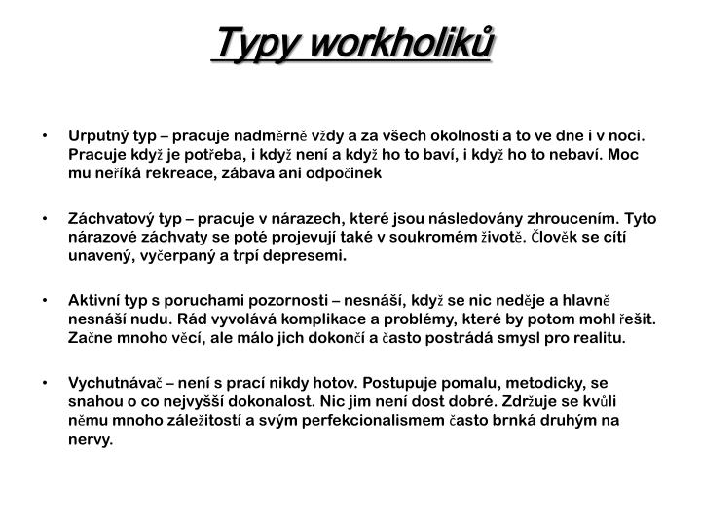

Slide 19
Jak se workholismu bránit
Léčba workoholismu
  Podmínkou je zájem a motivace postiženého člověka, čehož ale není vždy úplně jednoduché docílit.
  usměrnění vztahu workoholika k práci. Je potřeba, aby workoholik rekonstruoval svoje životní hodnoty, aby se začal zajímat i o jiné věci, než je práce.
  oddělení práce a soukromí.
  kontrola celkového tělesného a duševního stavu - nejrůznější relaxační techniky a především pravidelná a racionální strava a životospráva.
  velmi důležitá je také existence partnerského nebo i jiného mezilidského vztahu
  řízený sestup (downshifting) = zjednodušením života postupným omezováním doby strávené prací, odmítnutím vyšší pozice nebo dokonce přestupem na pozici nižší.

Slide 20
DEFINICE MOBBINGU
Obecná charakteristika:
Mobbing je řada negativních komunikativních jednání, kterých se pravidelně dopouští jednotlivec nebo několik osob vůči určitému člověku po určitou dobu (nejméně půl roku alespoň 1x týdně).
Útok vede jeden nebo více silných jedinců proti slabšímu, tyto nepřátelské útoky se systematicky opakují.
Mobbing je odvozen od angl. slova to mob - utlačovat, urážet, útočit, napadat, vrhat se na někoho, srocovat se.
V anglosaské oblasti „bullying“, „employee abuse“.

Slide 21
Mobbing = systematické zákulisní intrikování, omezování, teror řízený kolegy na pracovišti nebo přímo nadřízeným.
Mobbing ze strany kolegů
Mobbing ze strany nadřízeného (bossing)
Mobbing ze strany podřízených (staffing - méně typický)
Cíl: donutit dotyčného, aby opustil pracoviště z vlastní vůle.

Slide 22
Mobbing x Bossing
Ze strany nadřízeného
Ze strany kolegy
  Dávání pocitu nadřazenosti (urážky a ponižování)
  Naprostá ignorace
  Úkoly nesplnitelné v čase
  Nedostatek informací
  Úkoly pod úroveň
  Úkoly ohrožující psychické a fyzické zdraví
  Kontrola malá, až vůbec žádná
  Kontrola velká
  Důležité úkoly se dějí za jejich zády
  Okleštěné kompetence
  Záměrné poškozování práce
  Úmyslné vyhledávání nedostatků
  Šíření pomluv
  Izolování kolegy
  Sabotování práce
  Znevažování výkonů a schopností
  Poškození soukromí a osobnosti
  Poškození zdraví
  Ničivé války bez naděje na usmíření

Slide 23
Mobbing x šikana
  Šikana bývá více viditelná, jde o to způsobit oběti okamžitou újmu.
  Mobbing bývá systematický, propracovanější, méně viditelný a tím i hůře napadnutelný.

Slide 24
Profil oběti mobbingu
Obětí mobbingu se často stávají lidé, kteří jsou něčím výjimeční:
  odlišnost rasová, náboženská, politická, genderová (žena v mužském kolektivu či naopak)
  silní introverti, lidé s vadou řeči
  či naopak velmi inteligentní zaměstnanci, schopnější nebo vzdělanější než zbytek pracovního kolektivu.
Neexistuje však žádný typický profil oběti – mobbing může postihnout každého.
  Nejčastěji jím trpí ženy, lidé mladší 29 let a lidé s nižším vzděláním.
  každý může být obětí mobbingu - a dokonce i iniciátorem.
    Dospělý, který již jako dítě tyranizoval ostatní, má velké předpoklady setrvat v tom i v dospělosti.
    Na druhou stranu dítě, které bylo obětí šikany si může svoje ponížení kompenzovat v dospělosti.

Slide 25
Příčiny vzniku mobbingu
Vnější příčiny:
  Permanentní tlak na zvyšování výkonů a snižování nákladů.
  Strach před ztrátou zaměstnání (napjatá ekonomická situace)
Firemní kultura:
  Firemní kultura s nízkou úrovní etiky.
  Nedostatky ve vnitropodnikových strukturách
  Nedostatečná kvalifikace pro vedení lidí - autoritářský styl vedení.

Slide 26
Příčiny vzniku mobbingu (pokrač.)
Vztahy v kolektivu:
  Závist a konkurenční vztahy
  Podstatné rozdíly v míře (příp. nedostatek) tolerance
  Destruktivní zacházení s chybami či omyly.
Struktura osobnosti mobovaného

Slide 27
Model průběhu mobbingu
Po vyhodnocení velkého počtu případů byl sestaven model průběhu mobbingu.
    1. fáze: konflikt se konstruktivně neřeší
    2. fáze: systematicky se vykonává psychický teror
      Oběť se začne pod tlakem mobbingu cítit frustrována, trpí úzkostí, nízkým sebevědomím. Jsou dokonce případy, že nalezne řešení své zoufalé situace i v sebevraždě
    3. fáze: reaguje vedení – buď (a) řeší nebo (b) situaci nechápe
    4. fáze: (pokud platí 3b) - oběť mobbingu je vyloučena z podnikového společenství.

Slide 28
Po 4. fázi mobbingu často následuje:
odstavení a zbavení vlivu
dlouhodobé nemoci
odsun do psychiatrické léčebny
výpovědi s odstupným/bez odstupného
předčasný důchod
sebevražda

Slide 29
statistiky
Zhruba 4 – 8% pracujících je vystaveno mobbingu.
Asi 20% sebevražd je považováno za důsledek mobbingu.
Mobbing hrozí především zaměstnancům a úředníkům:
  resortu zdravotnictví a soc. věcí (7-násobné riziko)
  resortu školství (3,5-násobné riziko)
  státní správy (3-násobné riziko)

Slide 30
Základní opatření proti mobbingu
Mobbingu se nedaří na pracovištích na nichž vládne dobré pracovní klima.
Mobbing se vyvine z mnoha konfliktů protože se nechá věcem volný průběh.
Včas rozpoznat mobbingové aktivity a cíleně proti nim zakročit - problém se podaří vyřešit.

